Slide 1
赛诺菲 PPT 公司模板
所有 PPT 演示文稿都应采用本公司模板。本模板已经过优化，以适用于 PowerPoint 2010 版或更高版本。
本模板为4:3 版，用于打印、电脑屏幕等。
用户指南将帮助你的演示文稿符合集团的图形标识要求。

Slide 2



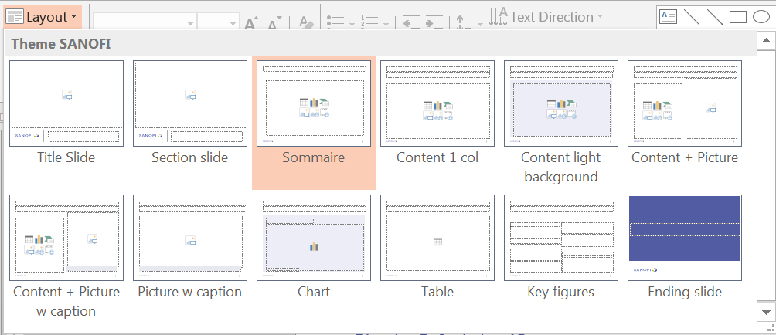
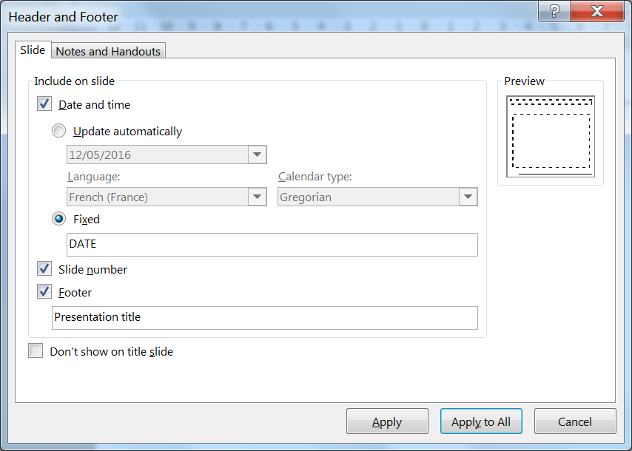
公司 PPT 用户指南 (1/2)
排印
英文采用 ARIAL字体，中文采用宋体字。 文本最小采用 16 磅 字。
如何替换图片？
删除已有图片。
点击 插入 选项卡，然后 图片。
选择所需的图片，必要时进行调整。
添加图片的来源信息 (摄影师姓名、图库)。
如何插入新页面？
在 开始 选项卡，点击 新建幻灯片 按钮旁边的向下箭头，点选所需的主题。
如何修改页脚？
点击 插入 选项卡，然后 页眉和页脚。
在页脚 文本框内插入文本。
点击 标题幻灯片中不显示 选项。
点击 页码 选项。
点击 全部应用。
如何选择页面主题？
选中一页，点击 设计 按钮，选择所需的主题。

Slide 3
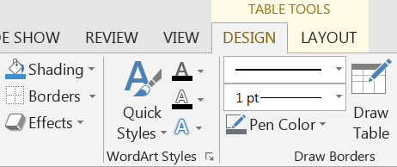
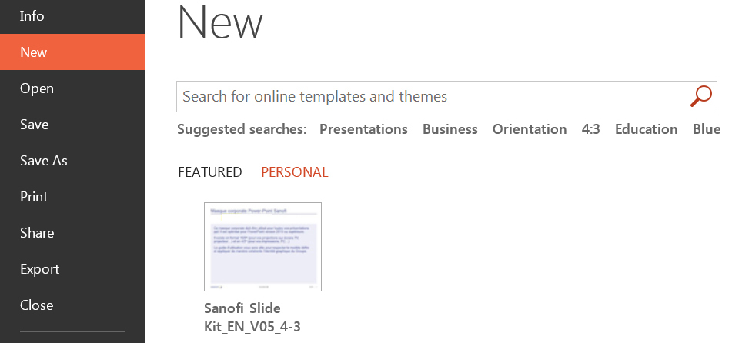
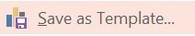
公司 PPT 用户指南 (2/2)
如何格式化一个表格？
选中行或列。
点击 表格设计 选项卡。
点击 底纹 修改行或列的颜色。
点击 画笔颜色 然后点击 边框 以修改边框。
你可以插入或删除列和行。
为了能够直接获取公司模板，请将模板保存在你的电脑/系统上。
点击 文件 菜单选项卡，然后 另存为。
选择格式 .potx (PPT模板)。
PPT自动选择自定义 Office 模板。
创建新演示文稿时，点击 新建，然后点击 我的模板 选择保存的模板。
每个工作站应当重复该操作顺序。
如何创建图表模板？
点击图表。
点击 保存为模板。
插入新图表时，点击 模板 选择保存的模板。
每个工作站应当重复该操作顺序。
更多信息，请联系交流传媒部。
联系方式：corporate-brand@sanofi.com

Slide 4
颜色表
主系统中可用的主要颜色
主题色
赛诺菲 logo 的配色
辅色 (选自赛诺菲的颜色表)
R 82
G 92
B 163
R 188
G 188
B 28
R 202
G 174
B 122
R 62
G 144
B 208
R 143
G 110
B 170
R 190
G 0
B 107
R 0
G 165
B 144
R 71
G 103
B 40
R 107
G 116
B 123

Slide 5

演示文稿标题, 32 磅
图片来源：
副标题, 24 磅

Slide 6
本章开始, 32磅
图片来源：
副标题, 24磅

Slide 7

本章开始, 32 磅
图片来源：
副标题, 24 磅

Slide 8

本章开始, 32 磅
图片来源：
副标题, 24 磅

Slide 9

本章开始, 32 磅
图片来源：
副标题, 24 磅

Slide 10
目录, 28 磅
第 1 章, 18 磅 XX
子章节, 16 磅
第 2 章, 18 磅 XX
子章节, 16 磅
第 3 章, 18 磅 XX
子章节, 16 磅
第 4 章, 18 磅 XX
子章节, 16 磅
第 5 章, 18 磅 XX
子章节, 16 磅
第 6 章, 18 磅 XX
子章节, 16 磅

Slide 11
目录, 28 磅, 彩色版
第 1 章, 18 磅 XX
子章节, 16 磅
第 2 章, 18 磅 XX
子章节, 16 磅
第 3 章, 18 磅 XX
子章节, 16 磅
第 4 章, 18 磅 XX
子章节, 16 磅
第 5 章, 18 磅 XX
子章节, 16 磅
第 6 章, 18 磅 XX
子章节, 16 磅

Slide 12
页面 – 文本 – 1 列, 28 磅
副标题, 22 磅
文本 - 1 级, 20 磅
文本 - 2 级, 18 磅
文本 - 3 级, 16 磅
文本 - 1 级, 20 磅
文本 - 2 级, 18 磅
文本 - 3 级, 16 磅

Slide 13
页面 1 列 28 磅
副标题, 22 磅
文本 - 1 级, 20 磅
文本 - 2 级, 18 磅
文本 - 3 级, 16 磅
文本 - 1 级, 20 磅
文本 - 2 级, 18 磅
文本 - 3 级, 16 磅

Slide 14

页面 – 文本 – 1 图, 28 磅
副标题, 22 磅
文本 - 1 级, 20 磅
文本 - 2 级, 18 磅
文本 - 3 级, 16 磅
文本 - 1 级, 20 磅
文本 - 2 级, 18 磅
文本 - 3 级, 16 磅
图片来源：

Slide 15
页面 – 文本 – 1 图 带图片说明, 28 磅
副标题, 22 磅
文本 - 1 级, 20 磅
文本 - 2 级, 18 磅
文本 - 3 级, 16 磅
文本 - 1 级, 20 磅
文本 - 2 级, 18 磅
文本 - 3 级, 16 磅
图片说明, 14 磅

Slide 16

页面 – 1 图 带图片说明, 28 磅
副标题, 22 磅
图片来源：
图片说明, 14 磅

Slide 17
页面 – 饼图, 28 磅
副标题, 22 磅
图表标题 20 磅
来源：

Slide 18
页面 – 折线图, 28 磅
副标题, 22 磅
图表标题 20 磅
来源：

Slide 19
页面 – 柱状图, 28 磅
副标题, 22 磅
图表标题 20 磅
来源：

Slide 20
页面 – 表格, 28 磅
副标题, 22 磅
标题 | 标题 | 标题 | 标题 | 标题
表格文本 | XX | XX | XX | XX
表格文本 | XX | XX | XX | XX
表格文本 | XX | XX | XX | XX
表格文本 | XX | XX | XX | XX
表格文本 | XX | XX | XX | XX
表格文本 | XX | XX | XX | XX
表格文本 | XX | XX | XX | XX
表格文本 | XX | XX | XX | XX
表格文本 | XX | XX | XX | XX
表格文本 | XX | XX | XX | XX

Slide 21
页面 – 表格, 28 磅
副标题, 22 磅
标题 | 标题 | 标题 | 标题 | 标题
表格文本 | XX | XX | XX | XX
表格文本 | XX | XX | XX | XX
表格文本 | XX | XX | XX | XX
表格文本 | XX | XX | XX | XX
表格文本 | XX | XX | XX | XX
表格文本 | XX | XX | XX | XX
表格文本 | XX | XX | XX | XX
表格文本 | XX | XX | XX | XX
表格文本 | XX | XX | XX | XX
合计 | XX | XX | XX | XX

Slide 22
页面 – 表格, 28 磅
副标题, 22 磅
标题 | 标题 | 标题 | 标题 | 标题
表格文本 | XX | XX | XX | XX
表格文本 | XX | XX | XX | XX
表格文本 | XX | XX | XX | XX
表格文本 | XX | XX | XX | XX
表格文本 | XX | XX | XX | XX
表格文本 | XX | XX | XX | XX
表格文本 | XX | XX | XX | XX
表格文本 | XX | XX | XX | XX
表格文本 | XX | XX | XX | XX
表格文本 | XX | XX | XX | XX

Slide 23
页面 – 表格, 28 磅
副标题, 22 磅
标题 | 标题 | 标题 | 标题 | 标题
表格文本 | XX | XX | XX | XX
表格文本 | XX | XX | XX | XX
表格文本 | XX | XX | XX | XX
表格文本 | XX | XX | XX | XX
表格文本 | XX | XX | XX | XX
表格文本 | XX | XX | XX | XX
表格文本 | XX | XX | XX | XX
表格文本 | XX | XX | XX | XX
表格文本 | XX | XX | XX | XX
合计 | XX | XX | XX | XX

Slide 24
页面 – 表格, 28 磅
副标题, 22 磅
标题 | 标题 | 标题 | 标题 | 合计
表格文本 | XX | XX | XX | XX
表格文本 | XX | XX | XX | XX
表格文本 | XX | XX | XX | XX
表格文本 | XX | XX | XX | XX
表格文本 | XX | XX | XX | XX
表格文本 | XX | XX | XX | XX
表格文本 | XX | XX | XX | XX
表格文本 | XX | XX | XX | XX
表格文本 | XX | XX | XX | XX
表格文本 | XX | XX | XX | XX

Slide 25
页面 – 关键数据, 28 磅
副标题, 22 磅
Cor aut et voloreratem
XXXX
XXX
Icaborporae mo mint
Lo icaborporae ra
evelique nonecto
XX %
Cor aut et voloreratem
XXX
Icaborporae mo mint
Lo icaborporae

Slide 26
页面 – 关键数据, 28 磅
副标题, 22 磅
Cor aut et voloreratem
XXXX
XXX
Icaborporae mo mint
Lo icaborporae ra
evelique nonecto
Sumqui nusa qui
Corumentisim non nistrum
插图
插图
插图
插图
插图
插图
插图

Slide 27
页面 – 关键数据, 28 磅
Cor aut et voloreratem
XXXX
XXX
Icaborporae mo mint
Lo icaborporae ra
evelique nonecto
Sumqui nusa qui
Corumentisim non nistrum
插图
插图
插图
插图
插图
插图
插图

Slide 28
谢 谢

